Slide 1
Электрические травмы и их последствия.

Slide 2
Электрическая травма - повреждение (ожог тканей или нарушение функции внутренних органов), которое возникает при прохождении электрического тока через тело.

Slide 3
При прохождении электрического тока через ткани тела образуется тепловая энергия, которая может вызвать сильные ожоги и разрушение тканей. Электрический импульс способен привести к «короткому замыканию» в собственной электрической системе организма и, как следствие, к остановке сердца.

Slide 4
Причины Электрические травмы случаются вследствие удара молнией, а также при контакте с оголенными электропроводами, заземлением электросети или проводником, контактирующим с источником электричества (например, вода в бассейне). Тяжесть травмы варьирует от незначительного ожога до смертельного поражения и определяется типом и силой тока, сопротивлением тела в точке контакта, направлением хода тока через тело и продолжительностью воздействия тока.

Slide 5
Симптомы Симптомы обусловлены сочетанием всех характеристик электрического тока. Удар электрическим током может напугать человека, привести к его падению или спровоцировать мощные сокращения мышц; соответственно, часто наблюдаются вывихи, переломы и тупые травмы. Иногда человек теряет сознание; иногда происходит остановка дыхания и сердечной деятельности. Электрические ожоги могут быть отчетливо видны на коже и распространяться на более глубокие ткани.

Slide 6
Профилактика Каждый человек должен знать о свойствах электрического тока и относиться к нему «с уважением». Исправность, правильная установка электрических приборов и соблюдение правил обращения с ними — вот условия, необходимые для того, чтобы предотвратить электрические травмы дома и на работе. Любой электрический прибор, с которым возможно соприкосновение, должен быть правильно заземлен и подключен в сеть, имеющую предохранители. Предохранители, прерывающие электрическую цепь, когда происходит утечка тока силой 5 тА, — превосходные и легко доступные средства безопасности. Предотвратить поражение молнией можно с помощью разумных мер предосторожности. Так, во время грозы не рекомендуется находиться на открытых пространствах; желательно найти укрытие — но только не под одиноко стоящим деревом и не под крышей, имеющей металлические детали, так как они способны «притягивать» молнию. Во время грозы не следует оставаться в бассейне, пруде, озере и т. п. Внутри автомобиля находиться безопасно.

Slide 7
Лечение Мероприятия по оказанию помощи при электротравмах должны быть следующими: прекращение контакта пострадавшего с источником тока; при необходимости — восстановление сердечной деятельности и дыхания, то есть проведение сердечно-легочной реанимации (СЛР); лечение ожогов; лечение травм, полученных вследствие удара молнией. Самый безопасный способ прекратить контакт пострадавшего с источником тока — быстро отключить ток (выключить рубильник или отключить прибор от электрической сети). Иногда приходится обесточивать пострадавшего другими способами: перерубить провод предметом с длинной деревянной сухой рукояткой — лопатой, топором и т. п., или оттянуть провод сухой деревянной палкой, дополнительно обезопасив себя: надеть резиновые перчатки, обмотать руки сухой тканью, подложить под ноги резиновый коврик или сухую доску и т. п. При высоковольтной проводке эти меры могут оказаться недостаточными. Если линия может быть высоковольтной, никто не должен касаться пострадавшего, пока не отключен ток. Многие люди, стремясь оказать помощь, сами получали электротравмы при попытке освободить пострадавшего. Линии высокого напряжения и низковольтные линии не всегда легко отличить, особенно на открытой местности.

Slide 8
Когда ток отключен и к пострадавшему можно прикасаться без риска получить электротравму, спасатель должен проверить наличие у него дыхания и пульса. Если человек не дышит и пульс у него не прощупывается, необходимо немедленно начать проведение СЛР. Врач «скорой помощи» (или в больнице) проверяет, нет ли у пострадавшего переломов, вывихов, тупых травм или повреждений спинного мозга. При обширном повреждении мышц выделяющийся миоглобин может повреждать почки; во избежание этого человеку вводят большое количество жидкости. Пострадавшего от удара молнии часто удается спасти благодаря СЛР. Чрезвычайно важно как можно быстрее приступить к реанимационным мероприятиям, причем даже в том случае, если пострадавший кажется мертвым. Если удается восстановить самостоятельное дыхание, исход почти всегда благоприятный. Для оценки сердечной деятельности пострадавшего проводится мониторинг-ЭКГ. Если есть вероятность поражения сердца, то необходимо наблюдение в стационаре в течение 12—24 часов. Если пострадавший терял сознание или получил травму головы, может быть сделана компьютерная томография (КТ), чтобы исключить возможное повреждение головного мозга.

Slide 9
1. Термическое - в ожогах определённых участков, нагреве кровеносных сосудов, крови, нервов.
2. Электролитическое - разложение крови и других органических жидкостей.
3. Биологическое - раздражение и возбуждение живых тканей организма, что сопровождается непроизвольными судорожными сокращением мышц, в том числе мышц сердца и лёгких.
В результате всего этого могут возникнуть различные нарушения в организме плоть до полной остановки работы сердца и лёгких.
Всё это приводит к двум поражениям: электрическим травмам и электрическим ударам.

Slide 10
Различают следующие электрические травмы: электрический ожог, электрические знаки, металлизация кожи и механические повреждения.
Электрический ожог - самая распространённая электрическая травма.
Ожоги бывают двух видов: токовый и дуговой.
Токовый ожог - возникает при прохождении тока через тело при этом наблюдаются ожоги.
Дуговой ожог - является результатом воздействия на тело электрическим дуги, здесь наблюдается высокая температура - до 3500.
Электрические знаки - метки на теле серого цвета - при прохождении электрическим тока.
Металлизация кожи - проникновение в кожу мелких частичек металла, расплавленных электрической дугой.
Электрический удар - это возбуждение живых тканей при прохождении электрического тока. Их бывает четыре по мере тяжести:
Клиническая (мнимая) смерть - переходный период от жизни к смерти, наступающий с момента прекращения работы сердца и лёгких. У человека находящегося в состоянии клинической смерти отсутствуют все признаки жизни. Однако, организм ещё не погиб, продолжаются обменные процессы.
Причина смерти от электрического тока - прекращение работы сердца, лёгких, электрическим шок.
Фибрилляция - это хаотические быстрые сердечные сокращения.
Сопротивление тела человека при сухой чистой коже - от 3000 до 100 000 ом.

Slide 11
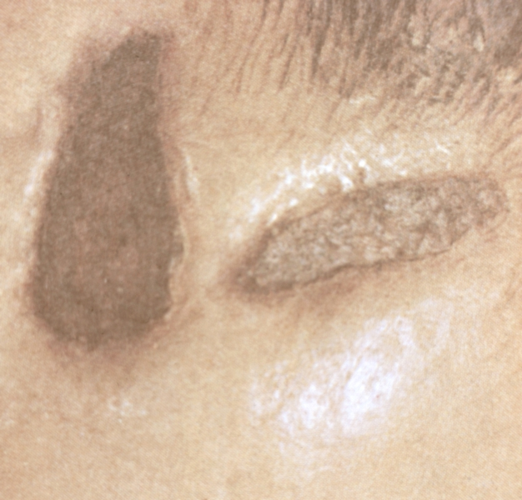
Электроожог IV степени на коже головы: видны два участка сухого некроза (серо-черного цвета), окруженные отечными и инфильтрированными тканями (поражение электрическим током напряжением 660 В).

Slide 12
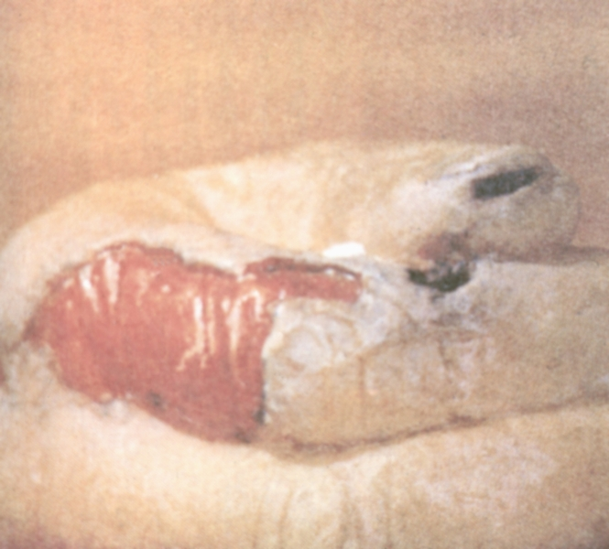
Электроожог III—IV степени I и II пальцев: после удаления части некротизированной кожи обнажилась красная раневая поверхность, окруженная серой некротически измененной кожей; участки черного цвета — очаги сухого некроза.

Slide 13
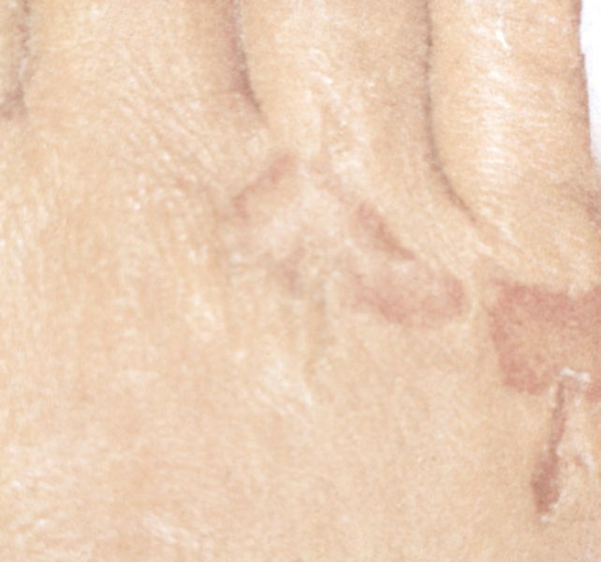
Электроожог II—III степени на тыльной поверхности кисти в виде плотных отграниченных западающих участков красноватого цвета.

Slide 14
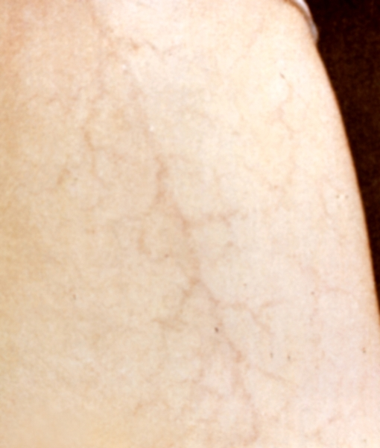
Последствия поражения атмосферным электричеством: на поверхности кожи видны древовидные полосы розоватого цвета — «знаки молнии».

Slide 15
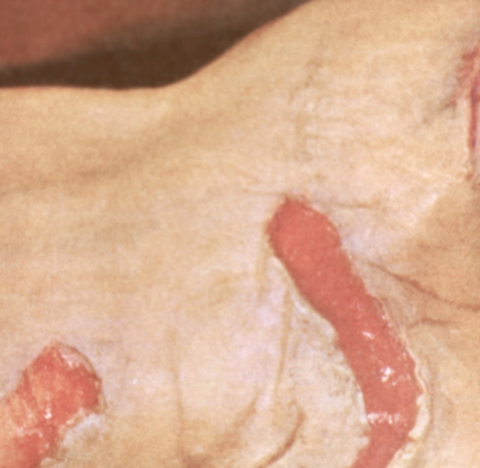
Электроожоги III—IV степени на ладонной поверхности кисти и лучезапястного сустава с неровными краями.

Slide 16
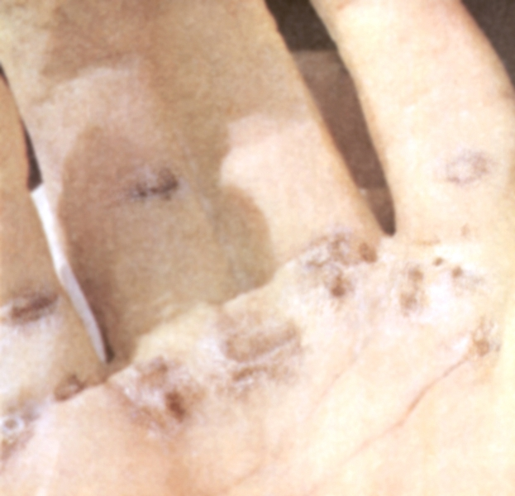
Множественные электроожоги II-III степени на ладонной поверхности правой кисти и пальцев в виде участков неправильной формы серовато-бурого цвета с явлениями металлизации (пострадавший взял в руку оголенный провод, находившийся под напряжением электрического тока 220 В).

Slide 17
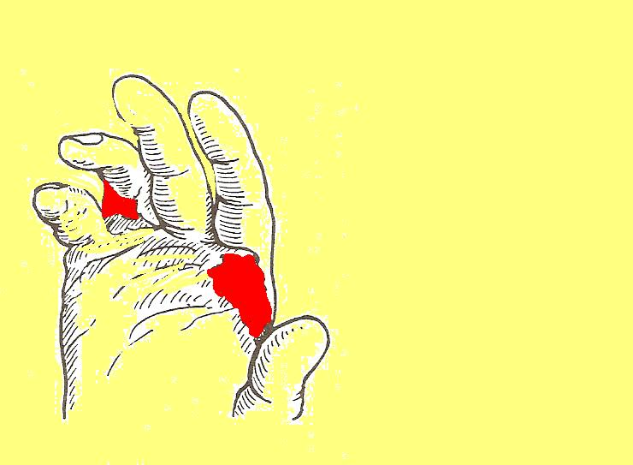
Контактный ожог

Slide 18
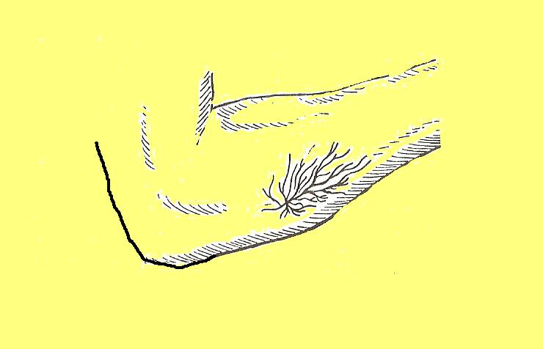
Электрический знак, возникший при поражении молнией.

Slide 19
Типичные электрические знаки

Slide 20
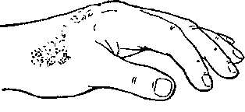
Электрометаллизация кожи

Slide 21
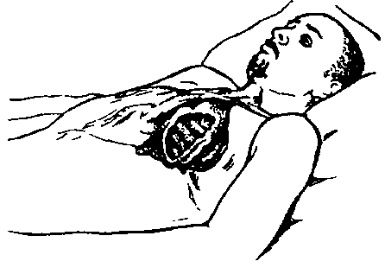
Тяжелый случай дугового ожога, вызвавшего сквозной дефект грудной клетки и сопровождавшегося прохождением тока непосредственно через сердце.

Slide 22
Основные меры защиты от поражения электрическим током являются:
- обеспечение недоступности токоведущих частей, находящихся под напряжением для случайного прикосновения, устранение опасности поражения при появлении напряжений на корпусах, кожухах;
- защитное заземление, зануление, защитное отключение;
- использование низких напряжений;
- применение двойной изоляции.
Классификация помещений по опасности поражения током:
1.Помещения без повышенной опасности - это сухие, бес пыльные помещения с нормальной температурой. Пример: жилые помещения.
2.Помещения с повышенной опасностью:
- сырость, относительная влажность 75%;
- высокая температура более 30 градусов;
- токопроводящая пыль.
Пример: цехи механической обработки, металлические полы, металлические лестницы.
3.Помещения особо опасные:
- сырость 100%;
- химически активная среда.

Slide 23
Защитное заземление
Преднамеренное соединение с землёй и других конструктивных, металлических частей электрооборудования, которые нормально не находятся под напряжением, но могут оказаться под напряжением при случайном соединении с токоведущими частями. Задача защитного заземления - устранение опасности поражения тока человека в случае прикосновения к корпусу, оказавшемуся под напряжением.
Область применения защитного заземления трёхфазные сети питания до 1000 в. с изолированной централью.
Принцип действия защитного заземления - снятие напряжения между корпусом, оказавшимся под напряжением, и до безопасного значения. Так разница при защитном заземлении и без по току будет примерно в 150 раз.

Slide 24
Производство искусственного дыхания
Искусственное дыхание обеспечивает быстрое насыщение крови пострадавшего кислородом. Кроме того искусственное дыхание вызывает рефлекторное возбуждение дыхательного центра головного мозга, что обеспечивает восстановление естественного дыхания.
Наиболее эффективный способ искусственного дыхания "изо рта в рот". В выдыхаемом воздухе достаточно кислорода.
Перед тем как начать делать искусственное дыхание необходимо быстро:
1. освободить пострадавшего от стесняющей одежды - расстегнуть галстук, ворот, брюки.
2. уложить на спину.
3. раскрыть рот, пальцами обследовать полость рта, носовым платком удалить слизь, слюну и др.

Slide 25
4. раскрыть гортань, чтобы обеспечить беспрепятственный проход воздуха в лёгкие. Запрокинуть голову, положить под затылок руку, а второй рукой надавливать на лоб.
По окончании подготовительных операций оказывающий помощь делает глубокий вдох и с силой выдыхает воздух в рот пострадавшего. При этом он должен охватить своим ртом весь рот пострадавшего и своей щекой зажать ему нос. В 1 минуту следует делать 10-12 вдуваний. при наличии воздуховода вдувание производить через него.
Массаж сердца
Массаж сердца - искусственное ритмичное сжатие сердца пострадавшего, имитирующее его самостоятельное сокращение. При оказании помощи поражённому электрическим током проводить непрямой массаж сердца - ритмичное надавливание на грудь, т.е. на переднюю стенку грудной клетки.
Подготовка к массажу сердца проводится одновременно с подготовкой к искусственному дыханию. Оказывающий помощь располагается справа от пострадавшего, наклоняется над ним, определяет положение нижней трети грудины, кладёт ладонь на неё, на неё вторую и ритмично надавливает на грудную клетку. Надавливать надо с частотой 1 раз в секунду. Через 4-6 "ударов сердца" произвести один "вдох". После появления сердцебиения проводить эту операцию в течении 5-10 минут.

Slide 26
Устранение фибрилляции сердца с восстановлением работы сердца может быть достигнута путём кратковременного воздействия большого тока на сердце пострадавшего. В результате мощного импульса происходит сокращение всех волокон сердечной мышцы, которые до этого сокращались не ритмично. Дефибриллятор - это, в основном, конденсатор ёмкостью 6 мкФ и рабочим напряжением 6 тыс. в. Разрядный ток 15-20 А, длительностью 10 мк секунд. Это делает только врач.
Не отпускающий ток - 10-15мА при 50 гц, 50-60мА для постоянного тока - пороговый не отпускающий ток.
Ток 25-50 мА (50 гц) воздействует на мышцы не только рук, но и туловища, в том числе на мышцы грудной клетки, движение которой сильно затрудняется. Длительное воздействие этого тока может вызвать прекращение дыхания, после чего может наступить смерть от удушья.
Ток от 100 мА до 5 А переменного тока и от 300 мА до 5 А постоянного тока - через 1-2 секунды фибрилляция сердца. При этом прекращается кровообращение, в организме возникает недостаток кислорода, что в свою очередь приводит к прекращению дыхания, т.е. наступает смерть.
Токи более 5А фибрилляцию сердца не вызывают. При таких токах происходит немедленная остановка сердца минуя состояние фибрилляции.

Slide 27
Если действие тока оказалось кратковременным 1 - 2 секунды и не вызвало повреждений сердца, после отключения тока, как правило сердце самостоятельно продолжает свою деятельность. Переменный ток более опасен, но в пределах от 0 до 50 гц, дальнейшее повышение частоты несмотря на рост тока, проходя через тело человека, сопровождается снижением опасности, которая полностью исчезает при 450-500 Кгц. Но эти токи сохраняют опасность ожогов.
Меры первой помощи
Если пострадавший в сознании, но был в обмороке уложить на подстилку, обеспечить покой и ждать врача. После поражения электрическим током нельзя двигаться, тем более работать.
Если пострадавший без сознания, но с устойчивым дыханием - уложить, расстегнуть одежду и пояс, привести в сознание - нашатырным спиртом или просто побрызгать водой.
Если пострадавший плохо дышит судорожно, прерывисто, необходимо делать искусственное дыхание и массаж сердца.
Если у пострадавшего отсутствуют признаки жизни - надо считать что он находится в состоянии "клиническая смерть" и немедленно приступать к оживлению. И делать это надо до прихода врача т.к. смерть может констатировать только он.

Slide 28
Первая помощь человеку, пораженному электрическим током
Т.К. срочное прибытие медиков маловероятно, то каждый работающий с электричеством должен уметь оказывать первую доврачебную помощь
Первая помощь при поражении электрическим током состоит из двух этапов: освобождение от действия электрическим тока и оказание ему медицинской помощи. Поскольку длительное прохождение электрическим тока - критерий очень опасный, то очень важно как можно оперативной освободить пострадавшего от воздействию электрическим тока. Также надо быстро начать оказывать первую медицинскую помощь и вызвать врача, пусть даже если пострадавший находится в состоянии клинической смерти.
Высвобождение человека от действия электрическим тока: отключение - с помощью ближайшего рубильника, если неизвестно где он находится или он далеко расположен, то нужно рубить провода топором с деревянной ручкой (до 1000 в.).
Если пострадавший находится на высоте, то при отключении напряжения он может упасть - принанять меры чтобы человек не получил новых травм. Кроме того при отключении напряжения может погаснуть свет. Если одежда сухая то можно попытаться оттащить за неё человека, при этом не касаясь тела. Если напряжение до 1000в

Slide 29
попробовать оттолкнуть пострадавшего от токоведущих частей сухой палкой или наоборот откинуть провода от человека, для этих же целей можно использовать сухую верёвку. Если нельзя ничего предпринять произвести короткое замыкание.
Защитные средства
Защитные средства делятся на три группы: изолирующие, ограждающие, предохранительные.
Изолирующие - обеспечивают изоляцию человека от токоведущих частей, а также от земли. Изолирующие защитные средства делятся на основные и дополнительные.
Основные изолирующие средства - способны длительное время выдерживать рабочие напряжения (до 1000 в. - резиновые перчатки, инструмент с изолированными рукоятками).
Дополнительные изолирующие средства - до 1000 в. диэлектрические калоши, коврики.
Ограждающие средства - временное ограждения - щиты, переносное заземление.
Предохранительные - защитные очки, противогазы, предохранительные пояса.

Slide 30
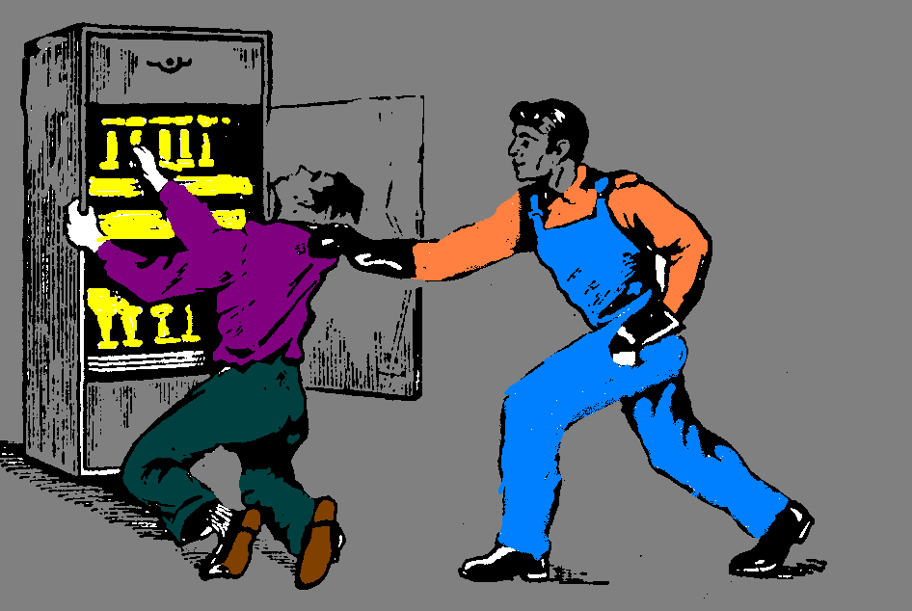
Отделение пострадавшего от токоведущей части, находящейся под напряжением

Slide 31
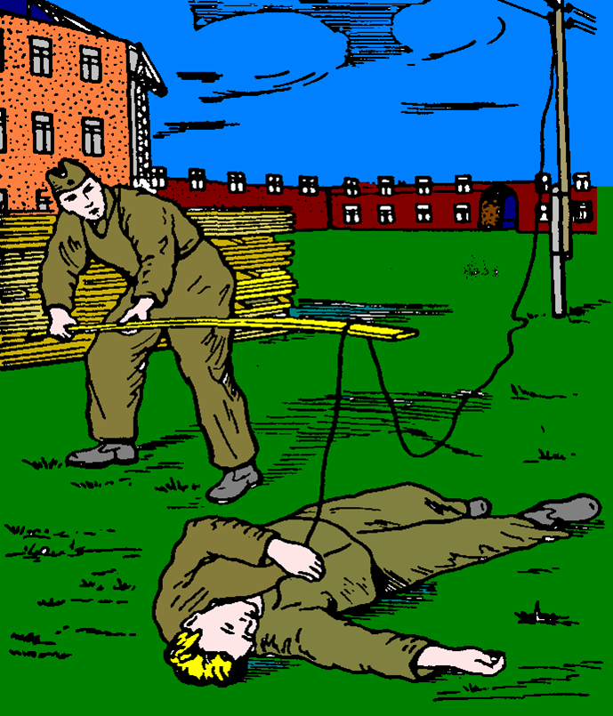
Освобождение пострадавшего от тока отбрасыванием провода сухой деревянной доской.

Slide 32
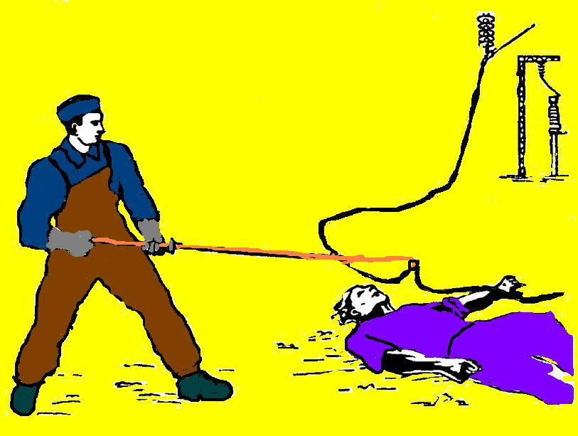
Освобождение пострадавшего от тока отбрасыванием провода с помощью изолирующей штанги: оказывающий помощь в перчатках, на ногах – боты, защищающие от шагового напряжения.

Slide 33
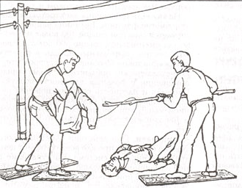
Освобождение пострадавшего от действия электрического тока

Slide 34
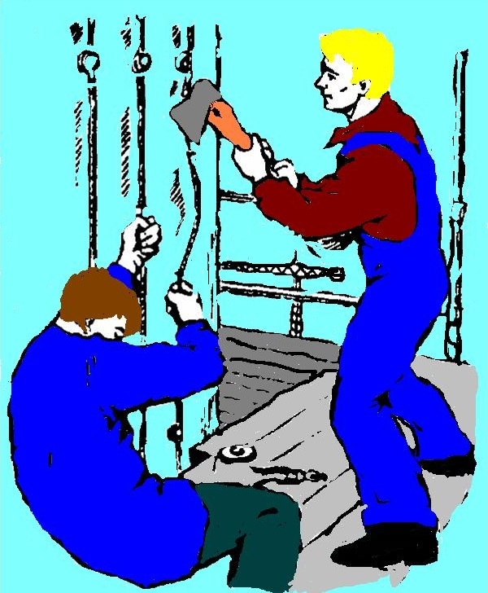
Освобождение пострадавшего от действия тока путём перерубания проводов.

Slide 35
Основные факторы влияющие на исход поражения током
Величина тока, проходящего через человека является основным фактором, обуславливающим исход поражения. Человек начинает ощущать прохождение переменного тока промышленной частоты (50 гц) величины 0.6-1.5 мА, а пост тока - 5-7мА это так называемые пороги ощущения токов. Большие токи вызывают у человека судороги.
При 10-15 мА боль становится едва переносимой, а судороги такие что человек не может их преодолеть.
Длительность прохождения тока через тело человека оказывает влияние на исход поражения: чем продолжительнее действие тока, тем больше вероятность тяжелого смертельного поражения.
Путь тока в теле пострадавшего играет существенную роль в исходе поражения. Так если на пути тока жизненно важные органы - сердце, лёгкие, головной мозг, то опасность поражения весьма велика.
Род тока и частота постоянный ток менее опасен чем переменный примерно в четыре раза однако это справедливо до 250-300 в. Увеличение частоты ведет к увеличению опасности.

